Slide 1
Мой класс Моя школа
Игнатова Ульяна

Slide 2
Это моя школа

Slide 3
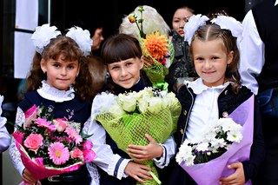
1 сентября все дети идут в школу!

Slide 4
А это мои одноклассники

Slide 5
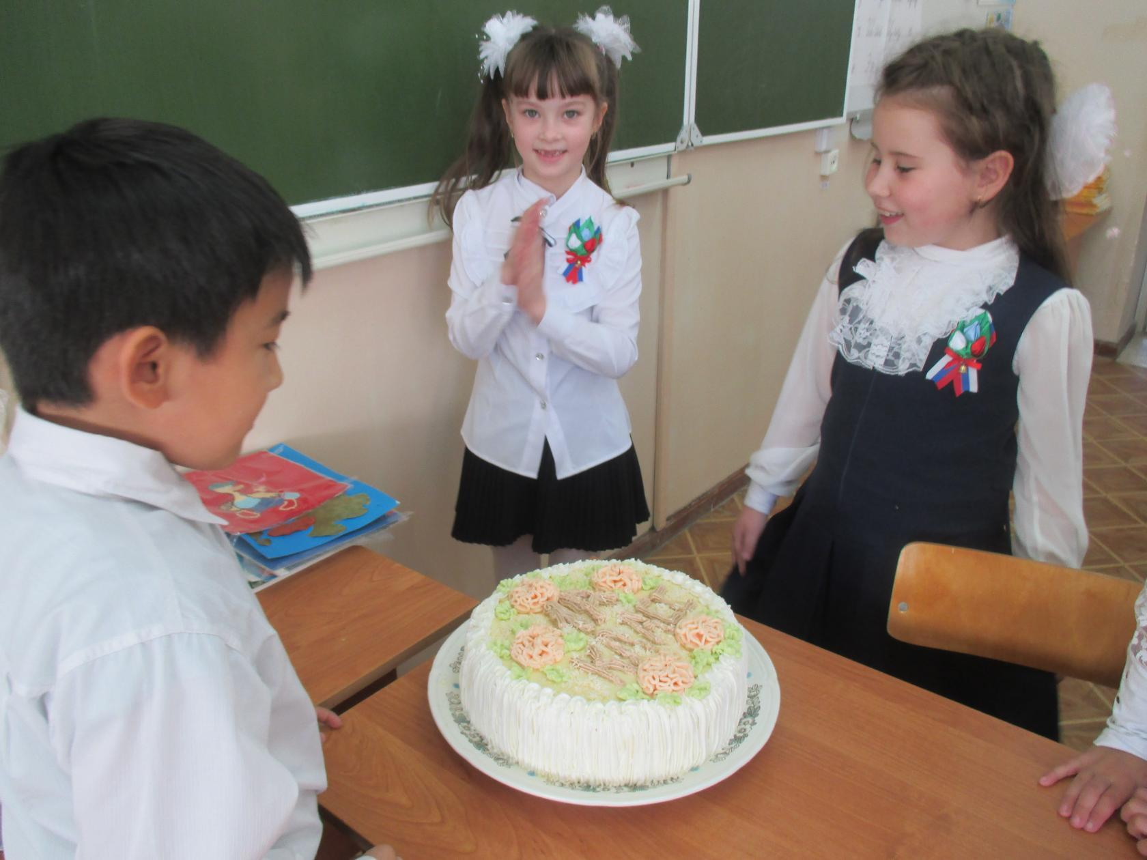
Теперь мы первоклашки…

Slide 6
А это наша вторая мама

